Slide 1

مديرية التربية لولاية البيض
ثــانوية أربــــوات
مــادة المعلوماتيـــة
المجال: المكتبية
الوحدة: جدول البيانات
الموضوع: الصيغ والدوال
بن يوسف عبد اللطيف | أستاذ المادة
السنة الدراسية : 2024-2025
العمليات الحسابية
الاشكالية
أولويات العمليات
الخلية
تطبيق
الصيغة

Slide 2
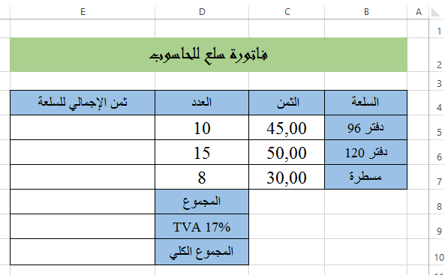
01
إشكالية
1- في أي خلية توجد أثمان كل من (دفتر 96 و 120) ؟
2- حدد الخلايا التي يكتب فيها الثمن الإجمالي لكل سلعة والمجموع الكلي لأثمان السلع.
3- أوجد الصيغة (عبارة العملية) التي تحسب ثمن كل سلعة والمجموع الكلي.
الاشكالية
الخلية
الصيغة
العمليات الحسابية
أولويات العمليات
تطبيق

Slide 3
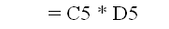
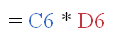
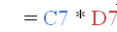
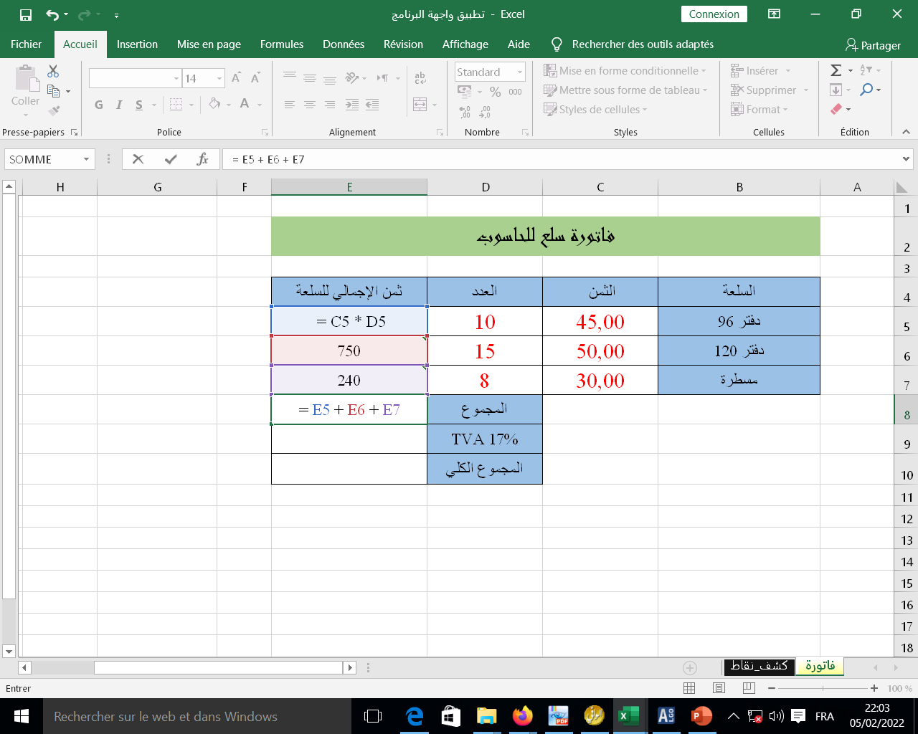
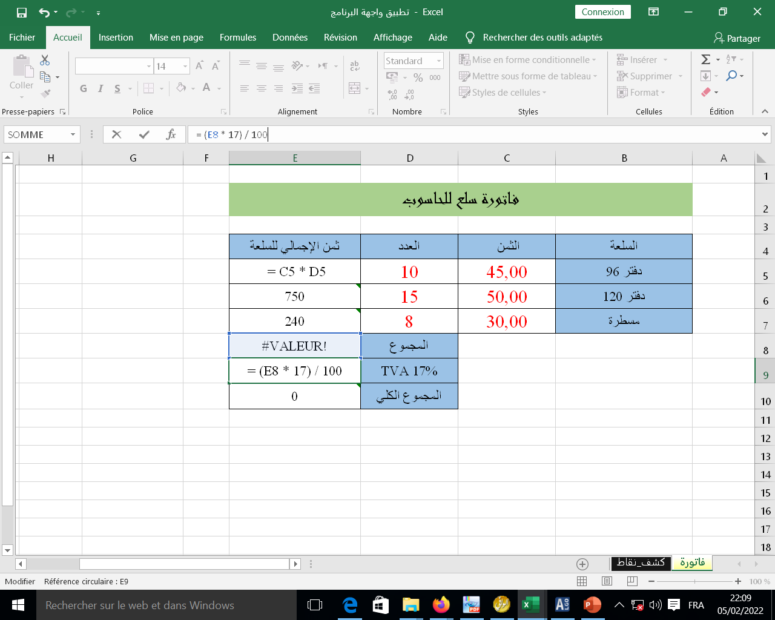
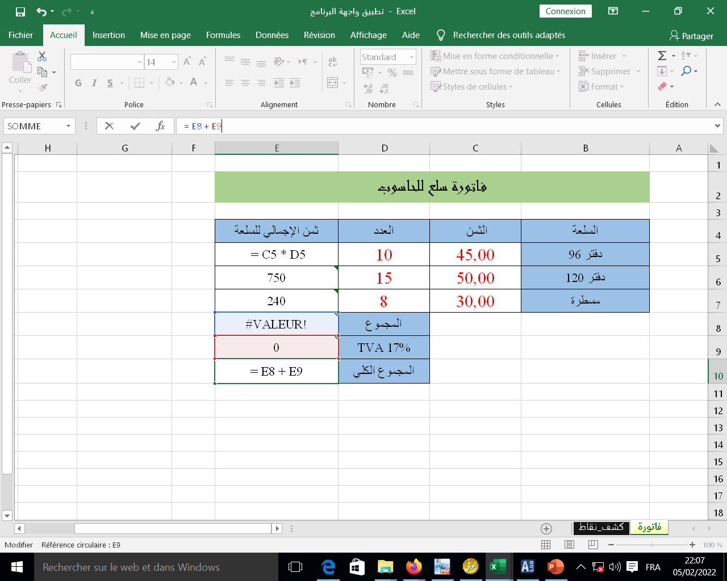
01
حل الاشكالية
الاشكالية
الخلية
الصيغة
العمليات الحسابية
أولويات العمليات
تطبيق

Slide 4
03
الصيغة Formule
2- الصيغة Formule ::
الاشكالية
هي عمليات حسابية أو منطقية يقومExcel بحساب نتيجتها بعد الضغط على المفتاح Entrer، وهي قسمان (مباشرة وباستعمال مراجع الخلية).
الخلية
الصيغة
الصيغة المباشرة: تستعمل فيها قيم مباشرة كالأعداد.
مثال: = (35 * 2)
العمليات الحسابية
أولويات العمليات
الصيغة بمراجع الخلايا: تستعمل مراجع الخلايا وتحتسب القيم المتضمنة لها.
مثال: = (D4 * C4)
تطبيق

Slide 5
04
العمليات الحسابية
العمليات الحسابية
الاشكالية
نستعمل في الصيغ نفس رموز العمليات الرياضية باستثناء العمليات التالية:
الخلية
الصيغة
يختلف | أصغر أو يساوي | أكبر أويساوي | الأس | القسمة | الضرب
< > | < = | > = | ^ | / | *
العمليات الحسابية
أولويات العمليات
تطبيق

Slide 6
05
أولويات العمليات
أولويات العمليات الحسابية
الاشكالية
عند تنفيذ الصيغة من طرف الحاسوب فإنه ينجز العمليات حسب الأولويات التالية:
الخلية
الصيغة
الأقواس ()
الأس ^
الضرب * ، والقسمة /
الجمع + ، والطرح –
العمليات الحسابية
أولويات العمليات
تطبيق

Slide 7
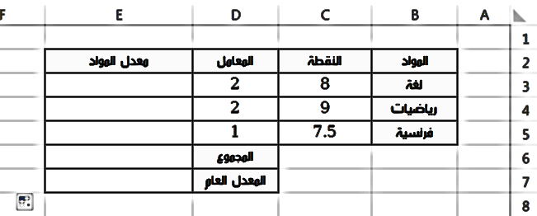
06
تطبيق
1- أكتب عبارة الصيغة المباشرة لحساب معدل مادة اللغة في الخلية E3.
2- أكتب عبارات الصيغ بمراجع الخلايا لحساب معدل مادتي الرياضيات والفرنسية ثم المجموع والمعدل العام.
الاشكالية
الخلية
الصيغة
العمليات الحسابية
أولويات العمليات
تطبيق

Slide 8
التمرين :
1- أكتب عبارة الصيغة المباشرة لحساب معدل مادة اللغة في الخلية.
2- أكتب عبارات الصيغ بمراجع الخلايا لحساب معدل مادتي الرياضيات والفرنسية ثم المجموع والمعدل العام.
الحل:
= (8 * 2) |  |  |  | 1
المعدل العام | المجموع | معدل الفرنسية | معدل الرياضيات | 2
= ( E6 / 5 ) | = (E3 + E4 + E5) | =(C5 * D5) | = (C4 * D4)

Slide 9
07
الدالة Fonction
الاشكالية
2- الدالة Fonction:
الخلية
هي صيغ جاهزة مضمنة في البرنامج يمكن استخدامها بسرعة وسهولة لتبسيط الصيغ.
الصيغة
العمليات الحسابية
أولويات العمليات
تطبيق

Slide 10
08
الدالة Fonction
أمثلة عن دوال حسابية ومنطقية:
الاشكالية
الدالة | وظيفتها | مثال
= SOMME (A3 ; B3 ; C3) | حساب المجموع | Somme
= MOYENNE (A3 : C3) | حساب الوسط الحسابي | Moyenne
= MAX (B1 : B4) | إيجاد أكبر قيمة | Max
= SI (C2 >= B2) | دالة شرطية | SI
الخلية
الصيغة
العمليات الحسابية
أولويات العمليات
تطبيق

Slide 11
09
الدالة Fonction
ملاحظات
الاشكالية
الخلية
تستعمل الفاصلة المنقوطة (;) للفصل بين قيم مختلفة.
تستعمل النقطتان الرأسيتان لتحديد حدي المجال (:) الذي يحوي القيم.
الدالة الشرطية تكون نتيجتها إما (صح أو خطأ).
الصيغة
العمليات الحسابية
أولويات العمليات
تطبيق

